Slide 1

AMU
DIALOGMØDE
6. maj 2021
TEC

Slide 2
Dagsorden
Nyt fra TUR
Prøver i AMU
Corona up-date
EUD/AMU Kran og GT konferencer opsamling
Nyt fra brancheområderne
Personbefordring
Lager og terminal
Vejgods
Nyt fra projektet HTSK Fonden
Nyt fra Færdselsstyrelsen
Nyt fra BUVM, Maja Schiøth Dyrby
Nyt fra TUR Forlag
Nyt fra TUR faglæreruddannelse
Nyt fra skolerne
Andet af fælles interesse?
Forslag til emner til næste dialogmøde: 17. august hos Aarhus TECH

Slide 3
Nyt fra TUR
V./Mogens Ellgaard-Cramer

Slide 4
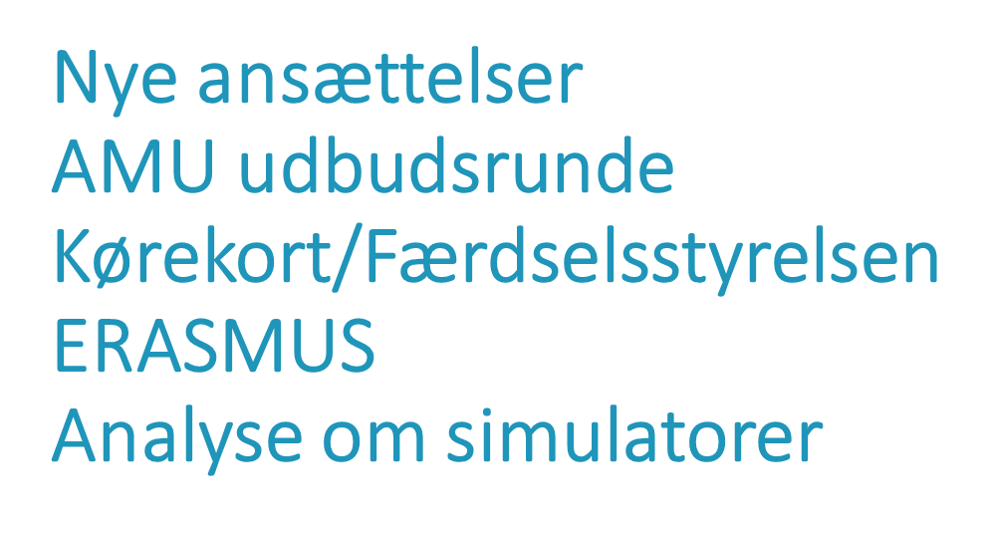

Slide 5
        Annette Arrild Toft
        BU Vejgods
        BU Fiskeri
        BU Redder
        BU Lufthavn
        Virksomhedsgodkendelser
        Svendebreve

Slide 6
          Ny sekretariatschef

Slide 7
AMU udbudsrunden 2020

Slide 8
2720 Redning AMU Juul

Slide 9
De nye udbudsgodkendelser træder i kraft 1. januar 2021. Udbudsforpligtelsen skal opfyldes fra d. 1. april 2021.

Slide 10

Færdelsstyrelsen overtager kørekortadministration, køreprøver og takografområdet fra politiet
Dette billede efter Ukendt forfatter er licenseret under CC BY-SA

Slide 11

ERASMUS+
Improving periodic training (CPC) for professional drivers.
-EU finansieret projekt ”effekten af den lovpligtige EU-efteruddannelse”.
-7 partnere fra forskellige europæiske lande
-Afsluttes medio 2022.

Slide 12
Kvantitativ test 300 deltagere.
Personbefordring/Bus
Før/efter/3 mdr.
Multitest

Slide 13
Spørgeskemaundersøgelse: Anvendelse af simulator på transportuddannelserne
TUR ønsker at belyse i hvor stort omfang, der anvendes simulatorer på transportuddannelserne inden for eksempelvis kørsel med lastbil og/eller bus.
Undersøgelsen skal ligeledes belyse muligheder og barrierer for anvendelse af simulatorer set i forhold til pædagogik, uddannelsesmæssige krav og økonomi.
Resultaterne skal give konkrete bud på, hvordan det pædagogiske arbejde med simulatorer kan optimeres i forhold til anvendelsen på skolerne.
Undersøgelsen vil være udsendt til alle uddannelseschefer på transportområdet, der arbejder med EUD og AMU. Cheferne har udvalgt en faglærer til at besvare spørgeskemaet. Faglæreren har enten erfaring med arbejdet med simulator eller har nogle kvalificerede bud på, hvad der skal til for at styrke anvendelsen af simulator på transportuddannelserne.
Efter spørgeskemaundersøgelsen bliver der også gennemført telefoninterview med uddannelsesledere og faglærere fra udvalgte skoler.
Det vil tage 10-15 minutter at udfylde spørgeskemaet.
V. Fatima H. Ladefoged og Jes-Peter Nielsen

Slide 14
Prøver i AMU
V./ Johnny Bengtson

Slide 15
Prøver i AMU
Statistik over tests i AMU for perioden Q4 2020
Fagområde | Antal prøveaflæggelser | Antal kursister | Antal kursister bestået | Antal kursister aldrig bestået | Beståelsesprocent
AMU test gods | 221 | 209 | 189 | 20 | 90%
AMU test lager | 706 | 674 | 600 | 74 | 89%
AMU test personbefordring | 279 | 270 | 260 | 10 | 96%
AMU test Tværgående | 14 | 13 | 13 | 0 | 100%
AMU test Havn | 9 | 9 | 9 | 0 | 100%
AMU test metro-letbane | 83 | 80 | 75 | 5 | 94%
AMU test fisk | 0 | 0 | 0 | 0
AMU test lufthavn | 0 | 0 | 0 | 0
AMU test redder | 0 | 0 | 0 | 0
AMU-test Uheldsforebyggelse | 0 | 0 | 0 | 0
AMU-test Energirigtig kørsel | 0 | 0 | 0 | 0
AMU test dyretransport | 0 | 0 | 0 | 0
Alle TUR prøver i AMU Q4 2020: | 1312 | 1255 | 1146 | 109 | 91%
Kolonnen "antal kursister aldrig bestået" viser at en del ikke har været i stand til at bestå prøven.
Forskellen mellem "antal prøveaflæggelser" og "antal kursister" indikerer hvor mange gange en kursist går til omprøve, det er meget få gange her

Slide 16
Prøver i AMU
Når en prøve revideres, opdateres filen i offentlige dokumenter i Multitest.
Ny ”knap” til bestilling af prøver (kun AMU prøver)
Fag Udvikling af prøver (Angiv fagkode og fag-/uddannelsesnavn) UA har sat rettelse til GOD
Lager 45074 Lagerindretning og lagerarbejde 27-01-2021
Personb. 47961 Energiøkonomisk kørsel for erhvervschauffører 27-01-2021
Lager 46946 Opbevaring og forsendelse af farlig gods 04-12-2020
Lager 44770 Stregkoder og håndterminaler 02-12-2020
40967 Lagerøkonomi 09-11-2020

Slide 17



Start holdprøven når det passer i din undervisning
Ny funktion, klar fra 1 marts 2021

Slide 18
Gælder prøver som ikke er omfattet af myndighedsbestemt karenstid
Aktuelt for næsten alle prøver i AMU som ikke er belagt med certifikat!

Slide 19
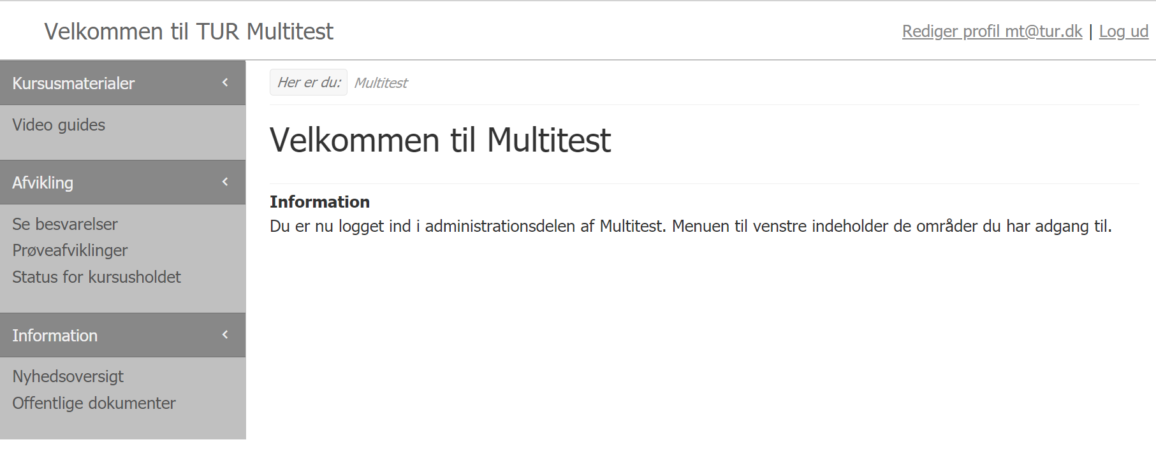
Når det er tid til prøve, logges på Multitest og der klikkes på ”Prøveafviklinger”

Slide 20
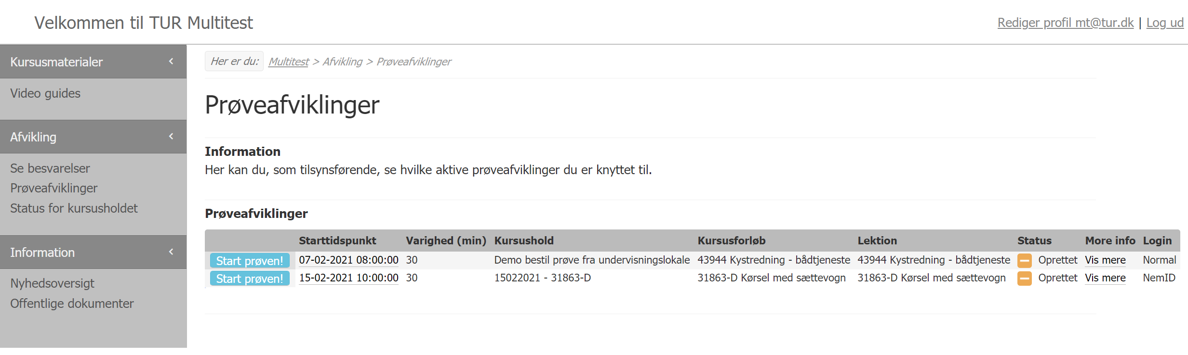
Klik på den ønskede prøve

Slide 21
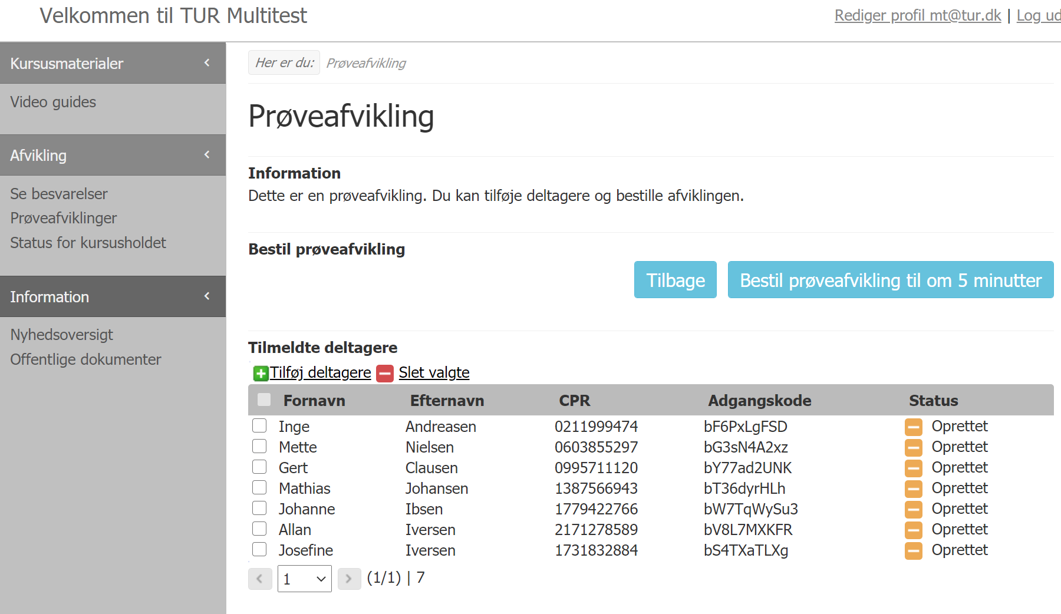
Fjern eventuelle udeblevne deltagere.
Vi starter om 5 minutter!

Slide 22
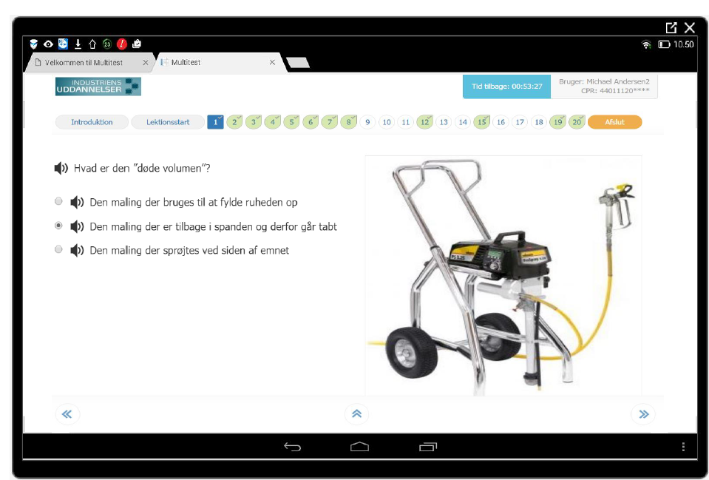
Prøven er i gang!

Slide 23
Det med småt:
  Prøven skal være uden karenstid
  Kursussekretær eller anden har i forvejen oprettet kursushold med relevant prøve og tilføjet holdets deltagere
  Prøven skal ikke være ”bestilt”, kun oprettet i Multitest
  Man skal have rettighed som tilsynsførende

Slide 24
Fremadrettet
Stadig brug for tilbagemeldinger

Slide 25
Corona update
V. Michael Ørum Henriksen

Slide 26
Corona Update 3. februar 2021
AMU
Skolerne er ramt af de landsdækkende restriktioner, som pt. er forlænget frem til den 28. februar 2021.
Restriktionerne indebærer, at AMU-udbydere fortsat ikke må modtage kursister til undervisning med fysisk fremmøde. Der skal i stedet gennemføres nødundervisning i form af fjernundervisning medmindre der er tale om certifikatkurser.
I forbindelse med forlængelse af de gældende restriktioner er det præciseret, at undtagelsen gælder følgende grupper:
Certifikatuddannelser samt deltagere i arbejdsmarkedsuddannelser med myndighedskrav (branche- og myndighedscertifikat).
Notes:
Styrelsen har med brev til alle AMU-udbyder præciseret at alle AMU-certifikatuddannelser, som er markeret som certifikatuddannelser i uddannelsesadministration.dk, samt uddannelser, som tilsammen er en forudsætning for at kunne opnå en autorisation eller et certifikat, som fx kloakmesteruddannelserne, er undtaget fra, at kursisterne ikke må deltage fysisk i undervisningen hos udbyderen.
Hertil kommer, at certifikatuddannelser, der afholdes som indtægtsdækket virksomhed, ligeledes er undtaget fra nedlukningen.
Link til udtræk over AMU certifikatuddannelser: https://uddannelsesadministration.dk/Temp/Oversigt%20over%20alle%20aktuelle%20certifikater.xls
AMU-certifikatuddannelserne og øvrige uddannelser, som samlet fører til et certifikat eller en autorisation, kan både afholdes hos udbyderen samt virksomhedsforlagt. Afholdelse af undervisningen kan dog kun ske, hvis det foregår i overensstemmelse med Undervisningsministeriets retningslinjer samt Sundhedsstyrelsens vejledning ”COVID-19: Forebyggelse af smittespredning”. Udbyderen har ansvar for at organisere undervisningen under hensyntagen til de sundhedsfaglige retningslinjer.

Slide 27
Corona Update 3. februar 2021
AMU
Undervisning på certifikatkurserne
  Den generelle anbefaling om at holde mindst 2 meters afstand bør følges i videst muligt omfang.
  Dog kan der være situationer, hvor det er umuligt, fx ved køretimer, og her kan anbefalingen fraviges. I disse situationer anbefales brug af mundbind, hvor det ikke allerede er et krav for læreren.
For prøvebelagte AMU-kurser, som ikke må afholdes med fysisk fremmøde, kan kursisterne modtages på skolen, når de skal aflægge prøve, men det er herudover op til lokal vurdering for udbydere af AMU,
AMU-prøve kan afholdes virtuelt, udskydes eller aflyses.
  Bevis kan udstedes efter afholdt prøve
Notes:
Når AMU-udbyderne indkalder kursister til certifikatkurser gøres opmærksom på, at der benyttes mundbind/visir under hele kursets gennemførelse, hvis de ikke kan overholdes afstandsanbefalingen på 2 meter. Øvrige smitteforebyggende tiltag om rengøring, håndhygiejne, udluftning såvel som begrænsning af længden på kontakten skal fortsat overholdes. Herudover henvises til den generelle opfordring om, at personer der møder fysisk ind på arbejde lader sig teste én gang om ugen. Det gælder både undervisere og kursister, der går på arbejde og navnlig, hvor tæt fysisk kontakt på under 2 meter ikke kan undgås. Ingen kursister eller undervisere må møde op til certifikatkurser, hvis de har symptomer, er testet positiv eller er nær kontakt til en person, der er smittet med COVID-19.

Slide 28
Corona Update 3. februar 2021
EUD
Elever på ungdoms- og voksenuddannelser er hjemsendte, og de skal derfor som udgangspunkt modtage nødundervisning.
Alle prøver i grundfag aflyses fra den 21. december 2020 til og med den 28. februar 2021. Den afsluttende standpunktskarakter ophøjes til prøvekarakter.
Skolerne skal i videst muligt omfang og under samtidig hensyntagen til sundhedsmyndighedernes gældende retningslinjer afholde følgende prøver:
  Grundforløbsprøver
  Prøver i certifikatfag
  Prøver i uddannelsesspecifikke fag på hovedforløbet
  Afsluttende prøver, herunder svendeprøver.
  Nyt 27. januar 2021. Undervisning i certifikatfag eller certifikatlignende fag, der indgår som led i en erhvervsuddannelse, er ikke undtaget fra nedlukningen. Det gælder også certifikatundervisning i AMU-fag, der indgår i en erhvervsuddannelse.
Notes:
Hvis det ikke er muligt at afholde prøverne med fysisk fremmøde, kan skolerne lokalt beslutte, om prøverne skal:
udskydes
gennemføres med ændret tilrettelæggelse
aflyses.
Hvis prøven udskydes, er der følgende tre muligheder:
Aftale om forlængelse af uddannelsestiden:
Administrativt svendebevis eller uddannelsesbevis:
Skolepraktik: Hvis de to ovenstående muligheder ikke kan lade sig gøre, skal skolen optage eleven i skolepraktik, så eleven kan færdiggøre sin uddannelse.
Optagelse til skolepraktik gælder både for de uddannelser, der i dag udbydes med skolepraktik og for uddannelser, som ikke i dag udbydes med skolepraktik, hvis skolen har praktisk mulighed for at udbyde uddannelsen med skolepraktik, eventuelt i samarbejde med andre skoler.
Reglerne fremgår af eud-nødbekendtgørelsens § 7, § 11 og § 12.

Slide 29
EUD/AMU kran og GT konferencer opsamling
Nye prøvevejledninger
V./Jørgen Jæger

Slide 30
Kran og GT
TUR på skolebesøg
TUR har været på besøg hos en række skoler, der gennemfører Kran- og GT-undervisning. Hensigten har været at se variationer omkring undervisning og prøve. Flere besøg har været planlagt, men er blevet bremset af de seneste Covid-19 tiltag. TUR forventer at gennemføre flere besøg, inden de kommende censorvejledninger bliver endelig fastlagt.
Indledende drøftelse med AT
TUR har haft en første drøftelse med AT omkring eksaminator- og censorgodkendelser. AT indstillet på at følge TURs anbefalinger omkring disse emner (gennemgået på tidligere møde og udsendt med mødemateriale).
Nedenstående er andre væsentlige emner fra det indledende møde.

Slide 31
Kran og GT
AT fokuspunkter
Hensigten med undervisning på f.eks. Kran- og GT-området er at klæde deltagerne bedst muligt på i forhold til deres kommende arbejdsudførelse. AT lægger i denne sammenhæng vægt på:
at undervisningen skal være med til at forebygge arbejdsulykker,
at der undervises i de mest forekommende maskintyper på arbejdspladserne,
at deltagerne lærer at bruge maskinfunktionerne korrekt f.eks. brug af kranarm, udskud m.m. ved løft
at deltagerne erfarer/erkender, at de normalt bør/skal ”kræve” supplerende instruktion på arbejdspladsen. Kort eller lang afhængigt af, hvad medarbejderen oplever at have brug for,
at prøverne til hver enkelt deltager fastlægges ved tilfældighedsprincip (lodtrækning), da de enkelte prøveelementer har indgået i undervisningen

Slide 32
Kran og GT
TUR iagttagelser ved skolebesøg
Nogle af de iagttagelser TUR har gjort er f.eks.:
Alle steder arbejdes deltagere 2 sammen på 1 bil med anhugningsopgave og løfteopgave i både undervisning og prøve.
Kranbilerne bliver nogen steder kørt ind i garage hver dag og bliver derfor kørt ud og opstillet hver dag af deltagerne. Andre steder er kranbilerne tæt på at være stationære og bliver i den daglige undervisning kun flyttet lidt frem og tilbage (valgt af pladsmæssige hensyn).
Nogen steder skal kranbilerne flyttes, når særligt tungt gods skal løftes, andre steder kan kranbilen fra sin position løfte alt det valgte gods.
Nogen steder er det de samme kraner, der anvendes til 8-30 tm og over 30 tm. Forskellen er normalt at der på den ene kran påmonteres fly-jip og at på begge deaktiveres neddroslings ventil,
Nogen steder prioriteres løft af lygtepæl/slank mast i undervisningen, 1 sted indgår dette løft som obligatorisk i kranprøven 8-30 tm.

Slide 33
Kran og GT
TUR iagttagelser ved skolebesøg, fortsat
Valg af opgave til den enkelte deltager til kranprøven foregår forskelligt. Nogen steder er det AT-censor, der fordeler opgaverne på dagen, andre steder er der lodtrækning og endelig kan deltageren selv vælge kran. I det sidste tilfælde kan der dermed være begrænset valgmulighed for prøveopgaven.
Inden for GT er beskrivelserne af prøve og den undervisning, der fører frem mod prøven mere præcis. Det afspejler sig også i den undervisning, der bliver gennemført.
Hensigten er, at deltageren kører på de forskellige maskintyper og i forskellige arbejdsmiljø i undervisningen f.eks. pallereoler og gange, bure, langgods samt kørsel inde og ude.
Valg af opgave til den enkelte deltager til GT-prøven foregår også forskelligt. Nogen steder valg af de 3 opgaver dagen før ved lodtrækning (lettere træning har været anvendt), andre steder valg på dagen evt. ved lodtrækning og 1 sted gennemførte alle altid de samme 3 opgaver.
Nogen skoler oplever, at tiden er presset i kranundervisningen, med de nye emner der er kommet ind i både 8-30 tm og over 30 tm.

Slide 34
Kran og GT
TUR fokuspunkter / spørgsmål
Hvordan får man den bedste effekt af undervisningen i forhold til AT fokuspunkter.
Hvilke af de tiltag, som TUR har observeret ude på skolerne, kan bruges på vej mod målet. Nogle gange kan 2 ret forskellige metoder begge bruges, hvis de bruges rigtigt.
Er det bedst at arbejde med 2 forskellige kraner på 8-30 tm, eller det det bedre at blive mere rutineret i den ene kran?
Hvordan dokumentere man bedst, at man kan betjene kranen, er det ved et skråløft af en mast med anhugning i toppen – som en fast del af kranprøven
Anhugning og skader forårsaget af byrder fylder meget i statistikken, hvad er vigtigst af få med i undervisningen og vise i prøve.
Hvor meget skal en kranbil flyttes, for at der er tale om en meningsfuld opstilling med støtteben og udpakning?

Slide 35
Kran og GT
TUR fokuspunkter / spørgsmål, fortsat
Og hvor meget skal en sådan flytning af kranbil fylde i undervisning og prøve?
Er der god læring for deltagerne at opleve, at en kran skal flyttes for at kunne klare en løfteopgave (opleves ved små kraner) eller er det mindre vigtigt end anhugningen og selve kranarbejdet?
Hvilke elementer er et ”must” til en prøve på kran og GT?
Prøvevilkår skal være beskrevne og gennemskuelige, så de enkelte skoler har samme grundlag for at vælge evt. varianter f.eks. kan der trækkes opgave lige inden fyraften dag 6 på GT eller kan der først trækkes opgave lige inden praktisk prøve for den enkelte på dag 7?
Hvordan får vi tydeligt adskilt undervisning og prøve på 8-30 tm og over 30 tm, både så det nye forløb giver mening for deltageren og så vi får lært dem nye vigtige emner.
Osv.

Slide 36
Kran og GT
Proces
TUR vil igangsætte en intern proces, med henblik på en afklaring omkring de forskellige muligheder og scenarier. Det er hensigten i processen at involvere TURs fageksperter; Gitte og Anita på GT-området samt Kim og Thomas på kranområdet.
Det er ikke hensigten at implementere ændringer, som påfører skolerne væsentlige udgifter.
Hensigten har været at de nye vejledninger kunne træde i kraft pr. 01-07-2021. Tidspres på sekretariatet kan godt udskyde dette.

Slide 37
Nyt fra Personbefordring
V./Johnny Bengtson

Slide 38
Nye uddannelsesmål mv.
48105 Befordring af fysisk handicappede (samme indhold/ny målformulering)
49739 Kørsel med turistliftbus (godkendt)
Nedsat arbejdsgruppe (handicapchauffører)

Slide 39
Analyser og vejledninger
Igangværende analyse – Fleksible muligheder i AMU (færdig i feb.)
Igangværende analyse - Selvkørende busser (færdig i feb.)
Ny vejledning til praktisk prøve taxi
Ny analyse – kompetencekrav til ”Handicapchauffører”
Ny analyse – kompetencekrav til førere af el-busser

Slide 40
Nyt fra Lager og terminal
V./Michael Ørum Henriksen

Slide 41
Lager, Havn og Terminal
FKB Lager, terminal og Logistik
Revision af FKB 2290.
  Redaktionelle ændringer samt tilføjelse af en ny TAK (Tilhørende arbejdsmarkedsrelevante kompetencer).
VEU møde den 24. februar
Hvis godkendelse nyt nr. på FKB 2873
Valcon analysen

Slide 42
Lager, Havn og Terminal
Rettelse af amu prøver
  Tak for fremsendte ønsker til rettelser.
FKB 2295 Havn og terminal
FKB med redaktionelle ændringer er godkendt af BUVM

Slide 43
Lokale Uddannelsesudvalg på skolerne (LUU)
V. Michael Ørum Henriksen

Slide 44
LUU
Kontakt i TUR - TUR Transporterhvervets Uddannelser
https://www.tur.dk/nyheder/2020/november/saadan-er-processen-for-nye-luu-medlemmer/
Processen for udpegning af nye LUU-medlemmer
Når en person ikke længere er medlem af LUU, skal der udpeges en person, der tiltræder som nyt medlem.
Skolerne skal henvende sig til TUR, når der skal findes nye medlemmer til LUU. Nogle gange kender skolerne til en person, der er interesseret i at blive nyt medlem. Denne person kan anbefales som nyt medlem, men det er arbejdsgiver- og arbejdstagerorganisationerne, der har ansvaret for den endelige udpegning af et nyt medlem. TUR informerer den relevante arbejdsgiver- eller arbejdstagerorganisation om, at de enten skal udpege et nyt medlem eller de har mulighed for at bekræfte, at personen som skolen har kontakt med, kan tiltræde som nyt medlem.
TUR får besked af skolen, når den endelige udpegning er besluttet. Hvis der er tale om en person, som ikke før har været medlem af LUU, sender TUR en velkomstpakke til vedkommende. Velkomstpakken indeholder et velkomstbrev og en såkaldt LUU-håndbog (PDF).

Slide 45
Nyt fra Vejgods
V. Mogens Ellgaard-Cramer

Slide 46
Nye Mål
AMU-mål 40065 Uheldsforebyggelse for erhvervschauffører
AMU-mål 49741 Forebyggelse af uheld for erhvervschauffører

Slide 47
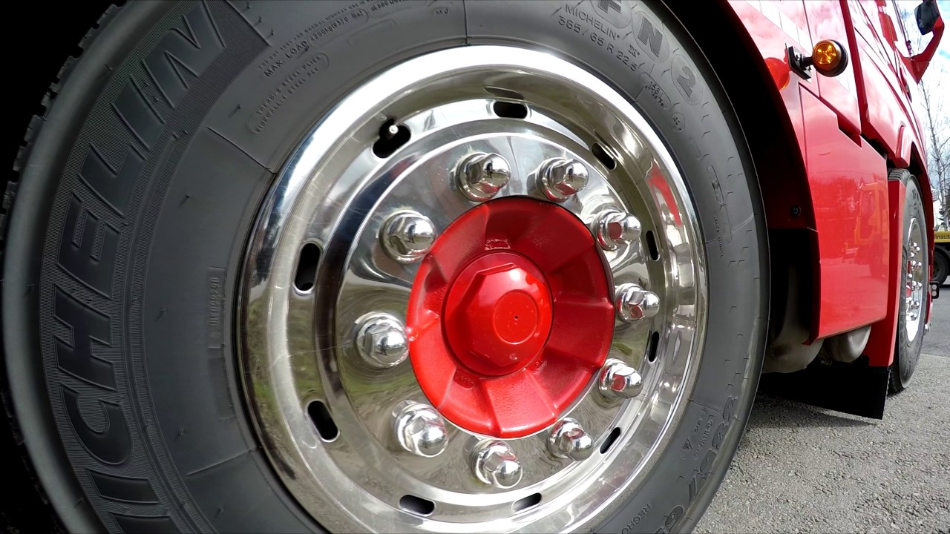
Nye Mål
AMU-mål 45080 Energirigtig kørsel
AMU-mål 49740 Energirigtig kørsel

Slide 48
Analyse: Bedre handlingsorienterede målformuleringer
bedre-handlingsorienterede-maalformuleringer-resultater-af-et-udviklingsprojekt.pdf (tur.dk)

Slide 49
Pause til kl. 11.20
Nyt fra Færdselsstyrelsen

Slide 50


Ny Prøvevejledning til praktisk prøve på taxikvalifikationsuddannelsen
Evt. status: teoretiske taxa prøver
Force majeure tiltag Covid 19
Tilsyn
Resort overdragelse

Slide 51
Ny Prøvevejledning til praktisk prøve på taxikvalifikationsuddannelsen
Udarbejdet af Tur i samarbejde med Færdselsstyrelsen
Baggrund og opbygning
Bedømmelsen
Anvendes fra 1. februar 2021

Slide 52
Teoretiske taxa prøver
Bedømmelsen af teoretisk prøve

Slide 53
Force majeure tiltag Covid 19
Bekendtgørelse Nr. 2021/82
Bekendtgørelse om særlig forlængelse af kørekort, chaufføruddannelsesbevis, uddannelsesbevis, sikkerhedsrådgiverbevis, kørekort med kørelærergodkendelse og særtransportlegitimationskort til sikring af forsyningen af varer som led i håndtering af Coronavirussygdom 2019 (COVID-19)
Nationale forlængelser (CUB og STA) udløb mellem 1. januar 2021 og 1. marts 2021
Vub ikke omfattet af forlængelser
Eventuel ny Omnibus forordning

Slide 54

BAT 2
Automatisk oprettelse af kursister ved bevis udløb
Husk kontrol af adresse inden indsendelse af ansøgning
Betalingslink der bliver ødelagt
Tidshorisont august 2021 nyt system der erstatter E-boks

Slide 55

Anmeldte tilsyn
Uanmeldte tilsyn
Tilsyn med prøver og undervisning
Tilsyn

Slide 56
Information:
Skoler der udbyder grundlæggende Vub kursus til EUD elever skal huske at offentliggøre kursusdatoer på hjemmeside.
Også selv om det er fordelt over mange dage.
Tilsyn

Slide 57
Resort Overdragelse
Forløb
PAC

Slide 58
Nyt fra BUVM
TUR dialogmøde 3. februar 2021 ved Maja Schiøth Dyrby

Slide 59
Nyt fra BUVM
Forlængelse af restriktioner – tilskud for aflyste kurser med bindende tilmelding 31/12 forlænget tilsvarende
Hjælpepakke til AMU forlænget til 2021
Corona-hotline og information på uvm.dk
EVA-undersøgelse af erfaringer med nødundervisning under Covid-19
Læringsfestival 1.-4. marts (fokus på virtuel undervisning)
Hvordan går det hos jer?
Efterspørgsel og aktivitet?
Tilpasninger af kurser?
Modtagelse af anbefaling om ugentlig testning?
Overgang til nye studieadministrative systemer og digitale AMU-beviser?

Slide 60
Nyt fra
TUR Forlag
V. Jes-Peter Nielsen

Slide 61
Certifikat til truck – ny struktur
Den nye struktur på kurset Certifikat til truck er klar til at lægge på turteori.dk
Efter planen lægges den nye struktur på i forbindelse med påsken – nærmere info følger

Slide 62
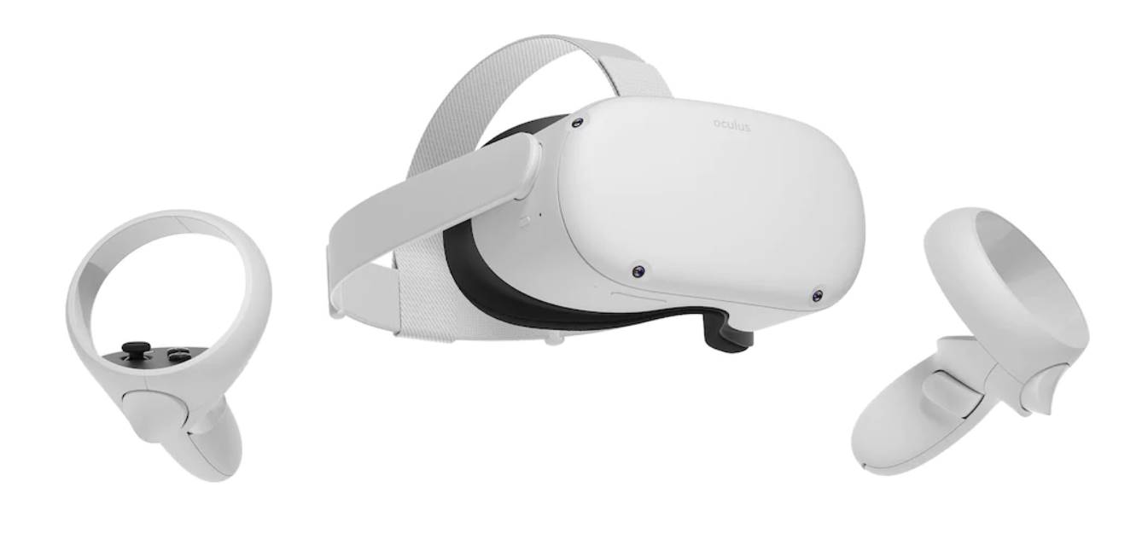
Testskole søges - VR
VR Bak app’en er færdig og klar til at teste
Vi søger en skole, der vil teste og give feedback
Der stilles et Oculus Quest 2 VR bærbart headset til rådighed i testperioden

Slide 63
Testskole søges – ADR app
ADR app’en er ved at være færdig og bliver klar til at teste inden for kort tid
Vi søger en skole, der vil hjælpe med at teste og give feedback
App’en skal hentes på App Store eller Google Play og anvendes på egen smartphone

Slide 64
Nye udgivelser
Bogen Sundhed for chauffører kommer i en ny gennemskrevet og opdateret udgave, der kan anvendes til både gods og lager. Bl.a. indsættes nyt kapitel om hygiejne.
Lager og intern transport samt Lagerøkonomi er undervejs med at blive sammenskrevet til én bog.

Slide 65
Nyt fra
TUR faglæreruddannelse
V. Johnny Bengtson

Slide 66
Status TUR faglærerkurser
På grund af situationen udskydes flere faglærerkurser:
  ERFA taxi udskydes
  Temadag grundforløb 2 udskydes
”Elementær brandbekæmpelse” den 8. – 9. febr. gennemføres
Vi følger løbende op på situationen, og melder hurtigst muligt ud til skolerne
Færdselsstyrelsen er orienteret om udskydelse/aflysninger af faglærerkurser
Notes:
Uddannelsesinstitutioner vil fortsat kunne afholde aktiviteter med et fagligt, styringsmæssigt eller
administrativt formål. Alle aktiviteter skal fortsat ske under hensyntagen til sundhedsmyndighedernes til enhver tid gældende anbefalinger – herunder selvisolation, hygiejne og afstand.
Vi flytter et kursus / konference HVIS
En eller flere oplægsholdere ikke kan deltage som planlagt
Der er høj smittespredning i det område hvor kurset el. konferencen afholdes

Slide 67
Nyt fra skolerne

Slide 68
Nyt fra skolerne:
Udbud af certifikatkurser?

Slide 69
Andet af fælles interesse?

Slide 70
Næste dialogmøde:
6. maj 2021
TEC, Stamholmen 193-215
2650 Hvidovre

